Slide 1
IenI 2022
Emmauscollege
3 praktische opdrachten voor het basiscurriculum
Notes:
1e les. Terugblik op vorige periode.
(aanwezigheid)
Wat hebben jullie gedaan in de vakantie?
Trots op websites
Cijfers
Deze periode: Stapje verder dan html: programmeren, daarna game maken (en staartje 3D design)
Uitleg programmeren
Start Khan

Slide 2
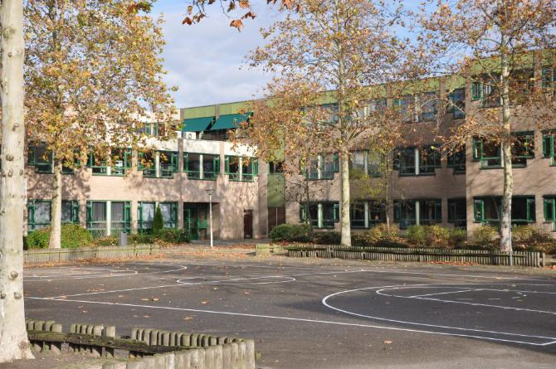
Intro

Slide 3
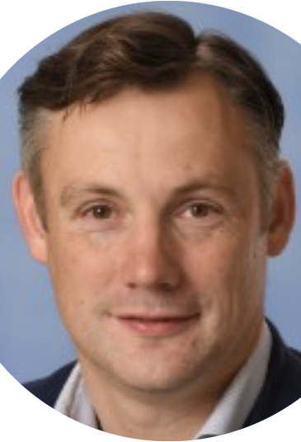
Sander van Geest
Docent informatica
Emmauscollege Rotterdam
gee@emmauscollege.nl
https://nl.linkedin.com/in/sandervangeest

Slide 4
Emmauscollege
Rotterdam
havo / vwo
1700 leerlingen
éénpitter
informatica keuzevak bovenbouw in alle profielen
250 informaticaleerlingen
10 informatica-lesgroepen
2 informatica-docenten

Slide 5
Wie zitten er in de zaal?
Jullie leerlingen
Havo en/of vwo?
Alle profielen?
Hetzelfde programma in meerdere klassen?
Faciliteiten
Computerlokaal?
Persoonsgebonden apparaat voor leerlingen?
1. Windows laptop 2. Chromebook 3. Anders
Lesprogramma
Op zoek naar modernisering of invulling van Praktische Opdrachten?

Slide 6
Demo

Slide 7

3 praktische opdrachten
Plaats in het lesprogramma
Opdrachtbeschrijvingen
Gebruikte talen en technieken
Tools die we gebruiken
Ervaring delen

Slide 8
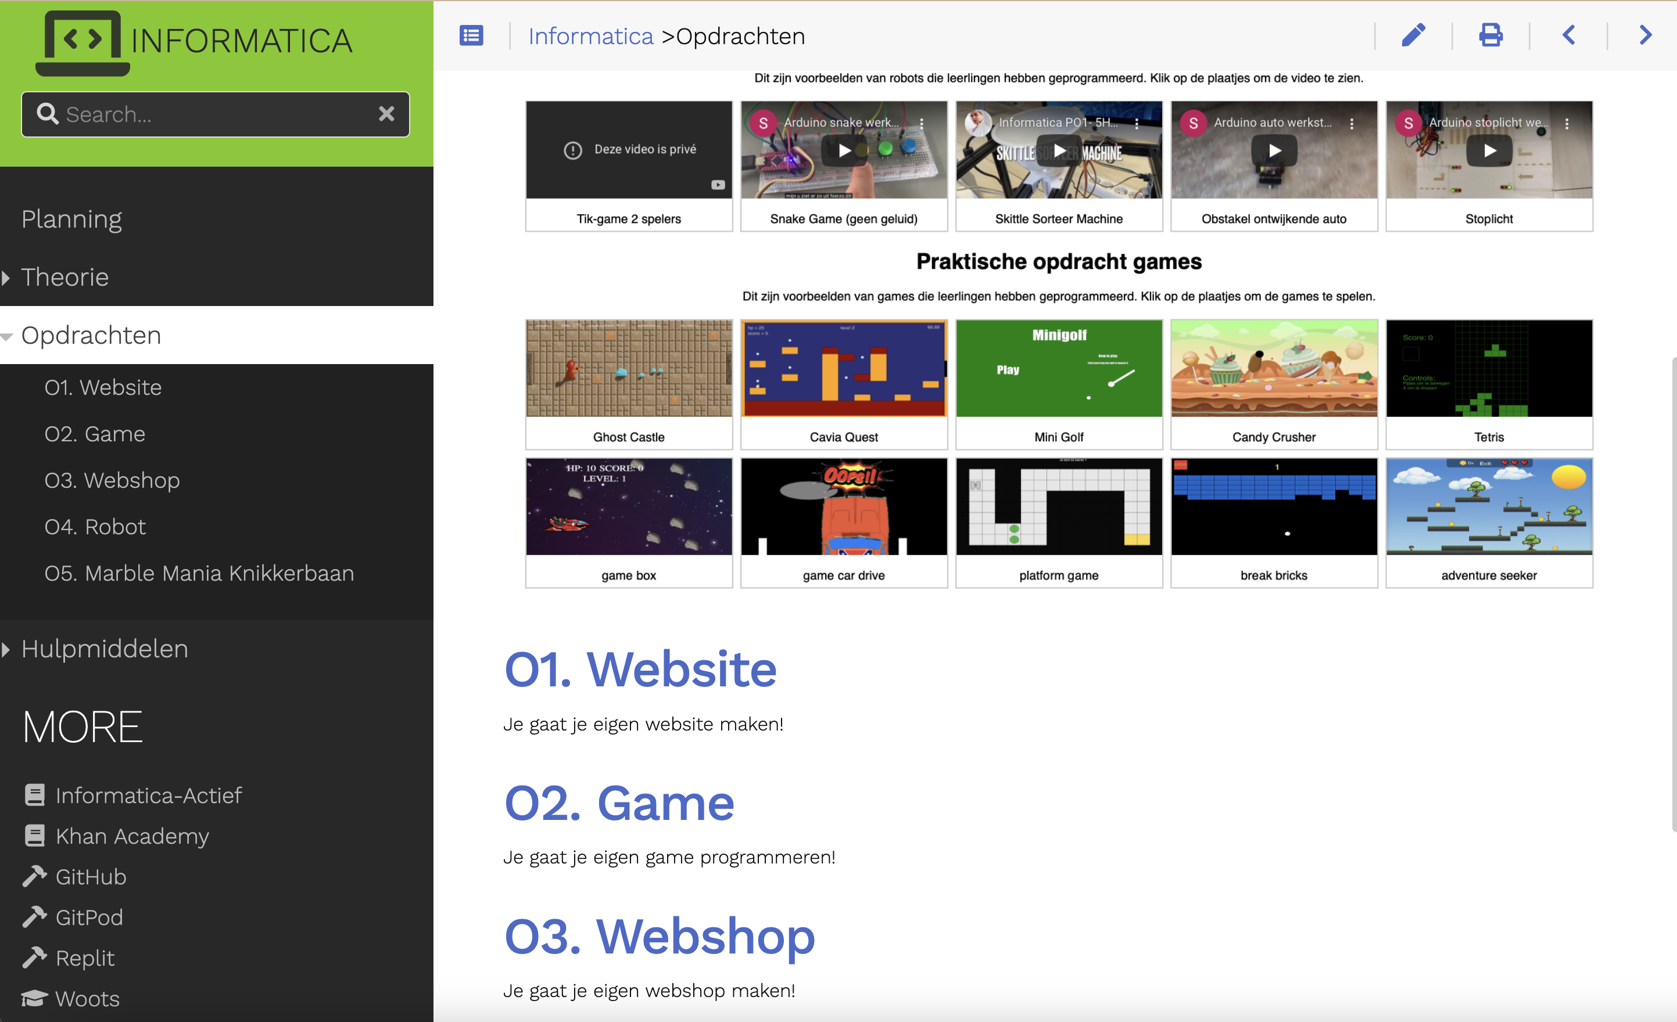
Meer info
https://informatica.emmauscollege.nl/
Opdrachtbeschrijving
Startcode
Stappenplan
Uitlegvideo’s

Slide 9
Discussie

Slide 10
Balans 1: Tools
Professionele tools
Vlakke leercurve
Ervaren hoe echte programmeurs werken.
Voorbereiden op vervolg-onderwijs.
Leerling werkt slechts enkele uren per week aan informatica.
Focus op leerdoelen, geen barrières door tools.

Slide 11
Balans 1: Vrijheid
Onbegrensde mogelijkheden
Te doen voor iedereen
Ongelimiteerd uitbreidbaar.
Voor alle niveaus.
Gedetailleerde stap-voor-stap beschrijvingen en/of talk-through video’s
Alle stappen goed gedaan = cijfer 10

Slide 12
Balans 1: Onderhoud
Precies zoals jij wilt
Laag onderhoud
Afgestemd op jouw leerlingen, jouw school, jouw persoonlijke voorkeuren
Community
Lage instapdrempel voor collega’s
Modulair

Slide 13
Backup slides

Slide 14
Wat we belangrijk vinden:
Relevantie van de theorie laten ervaren door toepassing in herkenbare opdrachten.
Motiverende opdrachten met veel keuzevrijheden en uitdaging op ieders niveau.
Aansluiten bij hedendaagse programmeertalen en tools.
Een doorlopende leerlijn.

Slide 15
Waar we nu staan:
Drie in de praktijk beproefde opdrachten: O1 website, O2 game en O3 webshop.
Leerlingen leveren een echt werkend product op (toegankelijk vanuit de browser, gratis hosting inbegrepen)
Gebaseerd op moderne programmerentalen (html, css, javascript, nodejs, sqlite).
Gebruik van online ontwikkelomgevingen replit (havo) en gitpod (vwo) in combinatie met GitHub. Browser based, werkt op alle type devices (zelfs iPads met toetsenbord) en geen installatie nodig.
Opdrachtbeschrijving, startcode, stappenplan voor leerlingen en uitlegvideo’s (veelal live opnames van uitleg in de klassen) beschikbaar.
Alle technieken en tools gratis te gebruiken.

